Slide 1
Муниципальное автономное
дошкольное образовательное учреждение «Детский сад №1»
«Мини-музеи в дошкольном учреждении, как средство патриотического воспитания дошкольников»
Тюрина Оксана Васильевна воспитатель
I квалификационной категории
г. Мончегорск, 2017

Slide 2
Основная цель образования –
это развитие полноценной личности ребенка, в которой сочетаются общечеловеческие нравственные качества, приобщение к истокам национальной и религиозной культуры, природе родного края, воспитание эмоционально - действенного отношения, чувства сопричастности к окружающему миру.

Slide 3
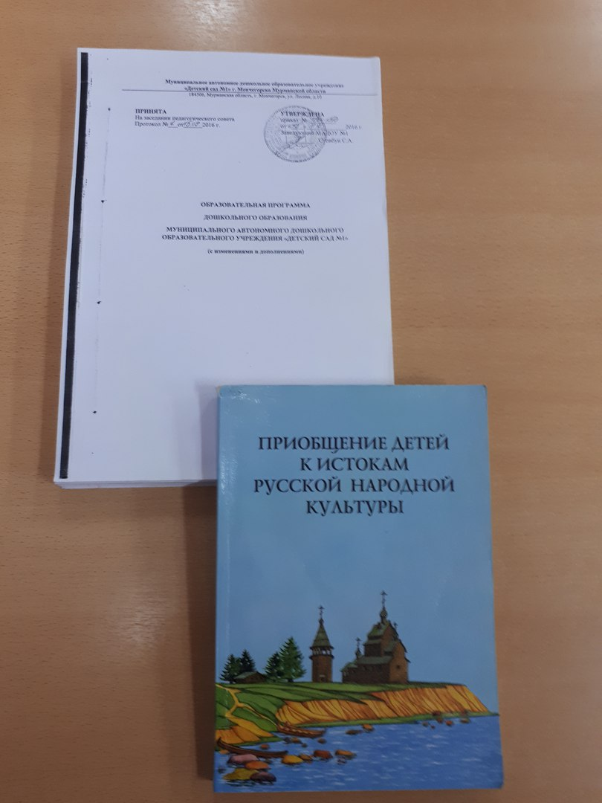
Парциальная программа «Приобщение детей к истокам русской народной культуры»,
под редакцией
О.Л. Князевой, М.Д. Маханевой

Slide 4
Музейная педагогика -
инновационная технология в сфере личностного воспитания детей

Slide 5
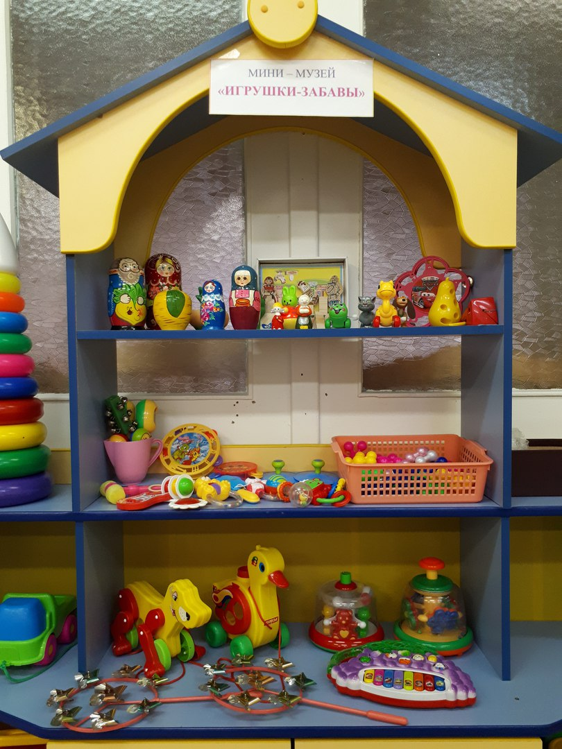
Мини – музей «Игрушки – забавы»

Slide 6
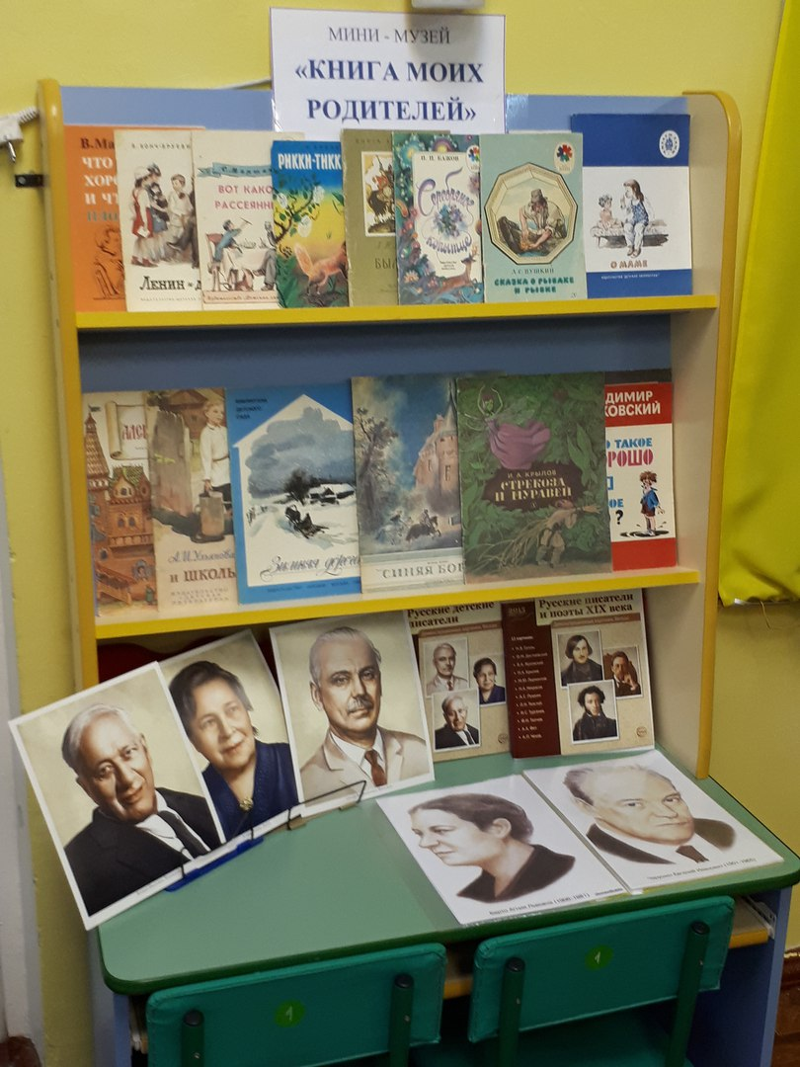
Мини – музей «Книга моих родителей»

Slide 7
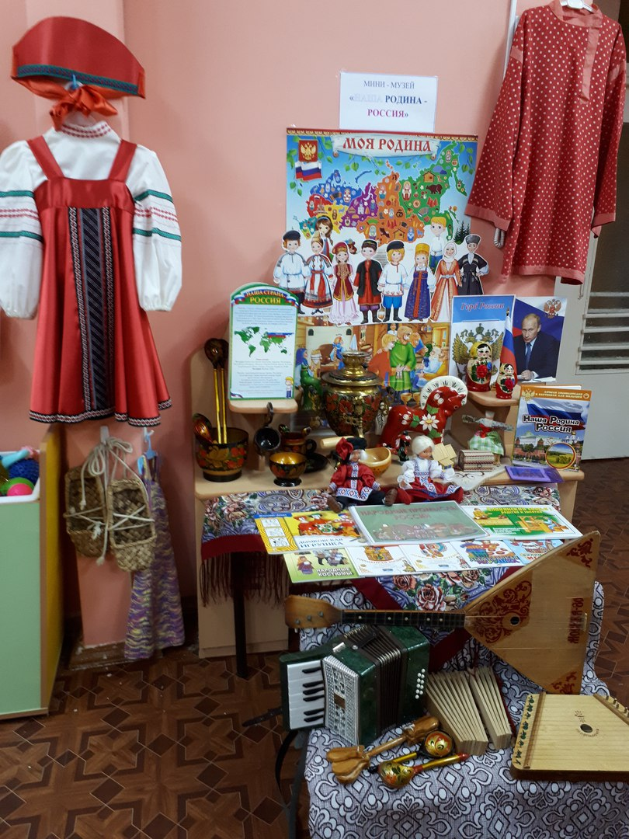
Мини – музей «Наша Родина - Россия»

Slide 8
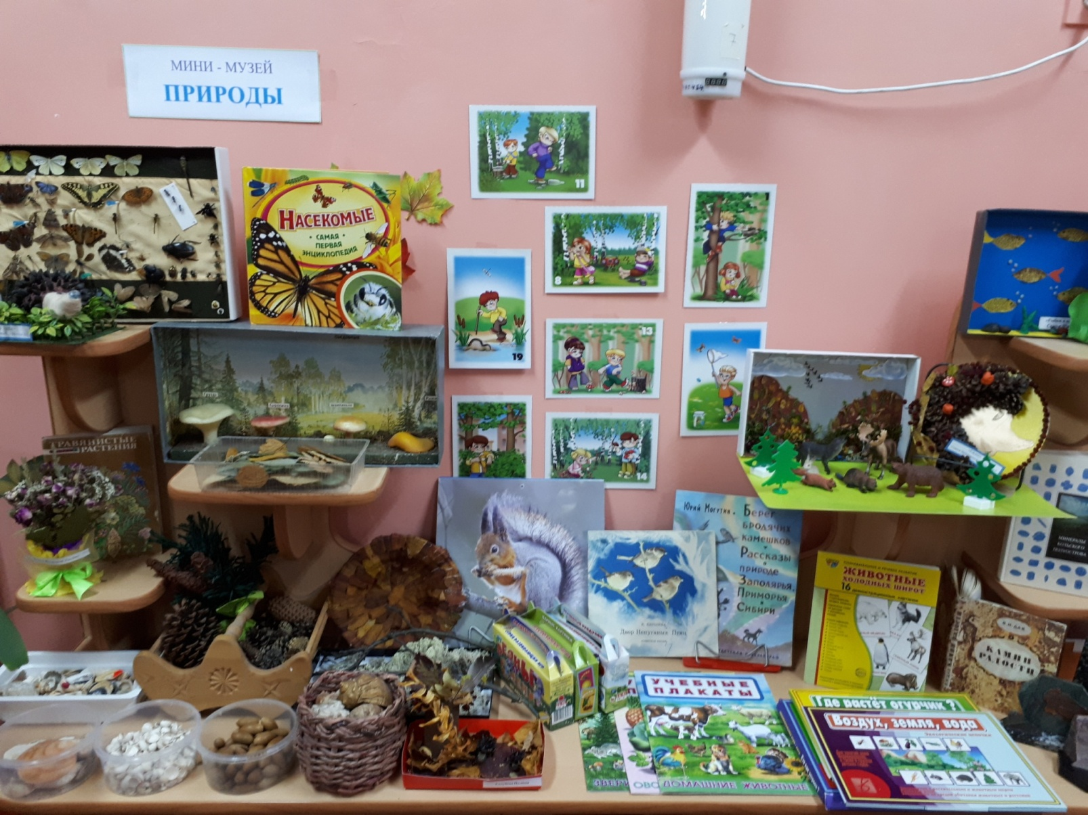
Мини – музей природы

Slide 9
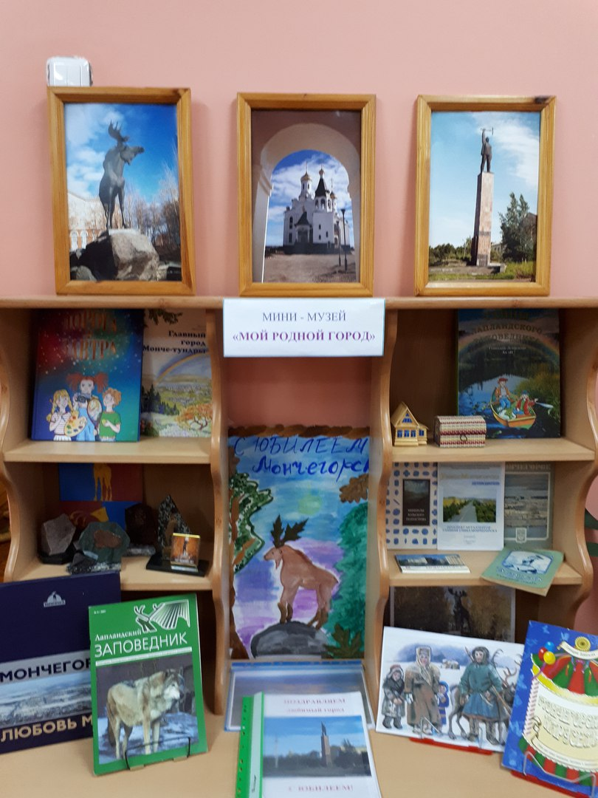
Мини – музей «Мой родной город»

Slide 10
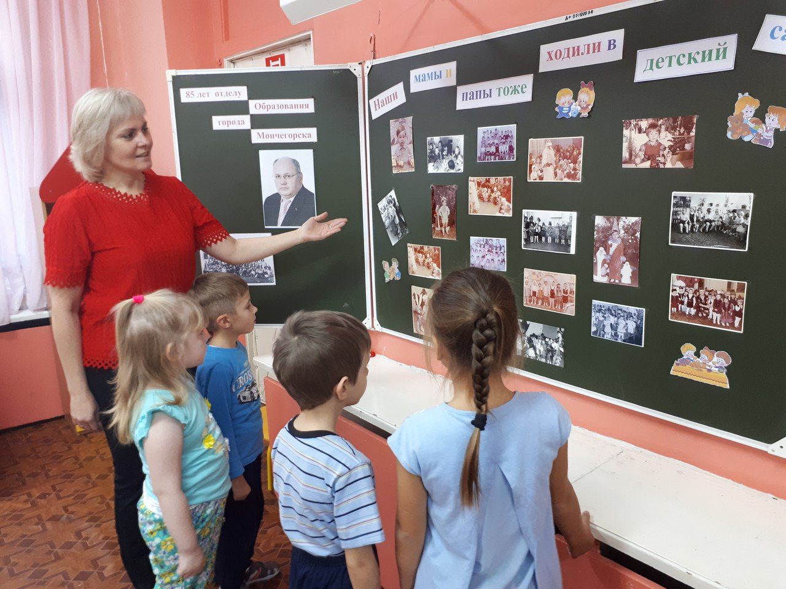
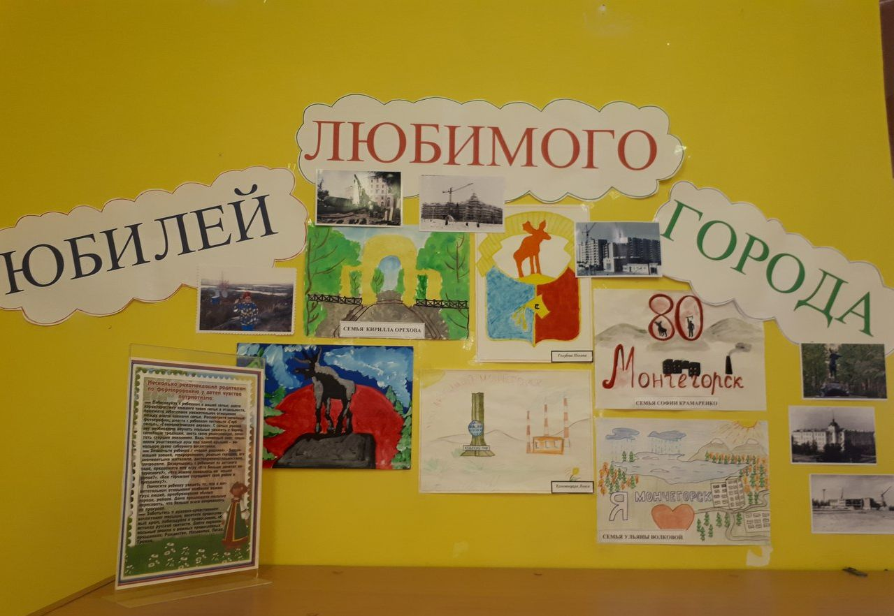
Наши выставки

Slide 11
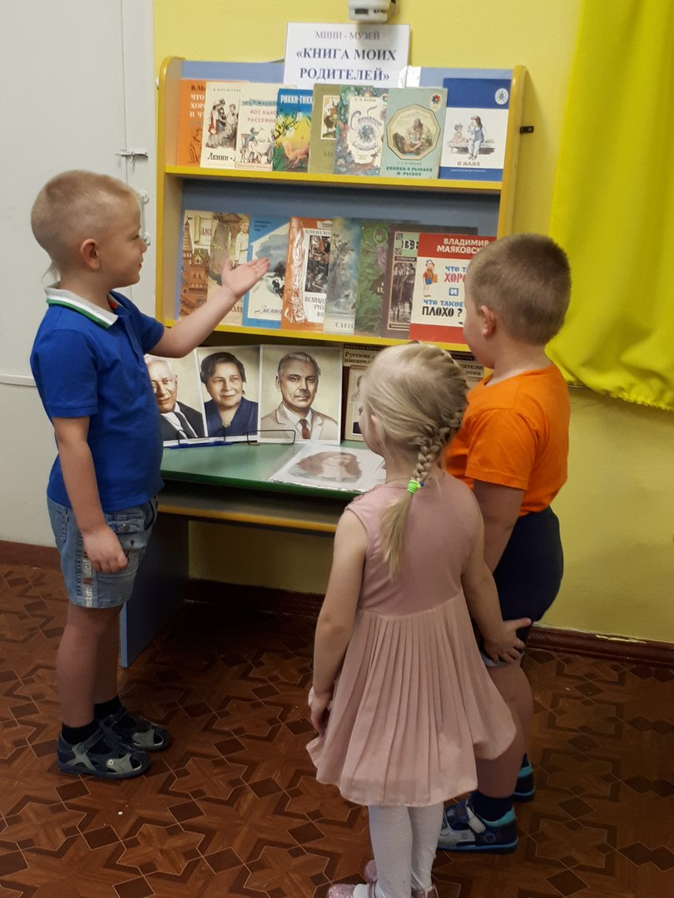
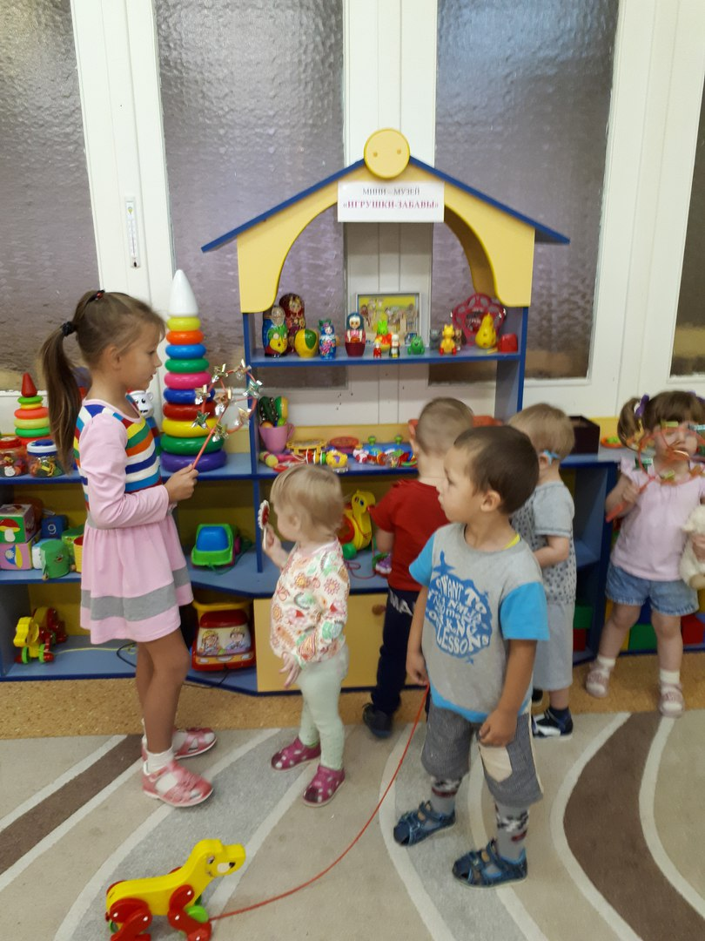
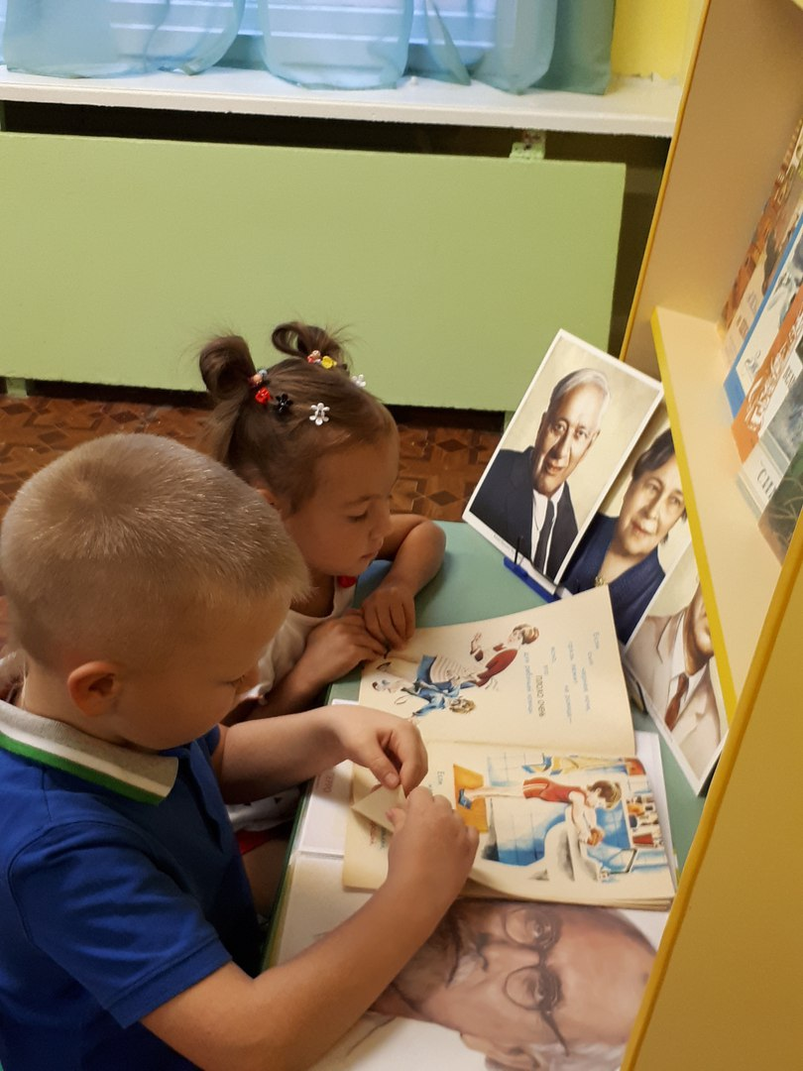
Экскурсии для младших ребят

Slide 12
Мини – музей «Мужчины моей семьи – защитники Отечества»

Slide 13
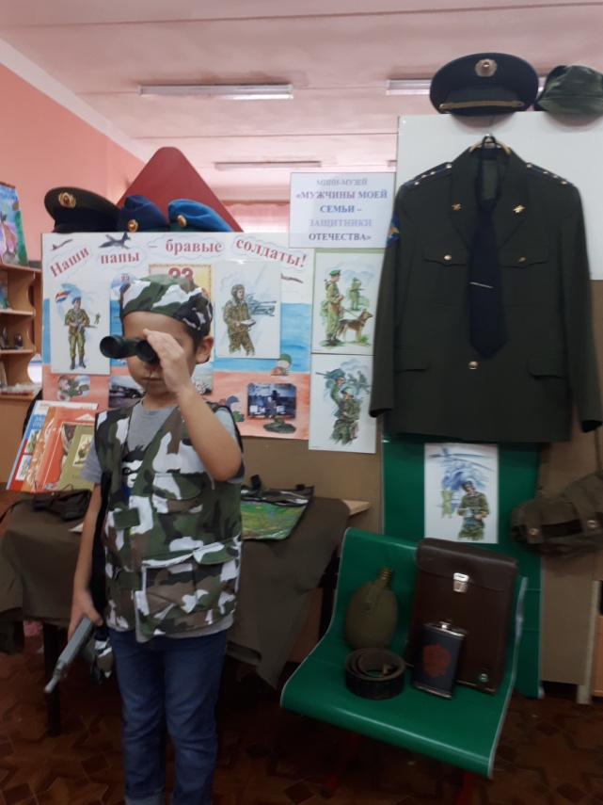
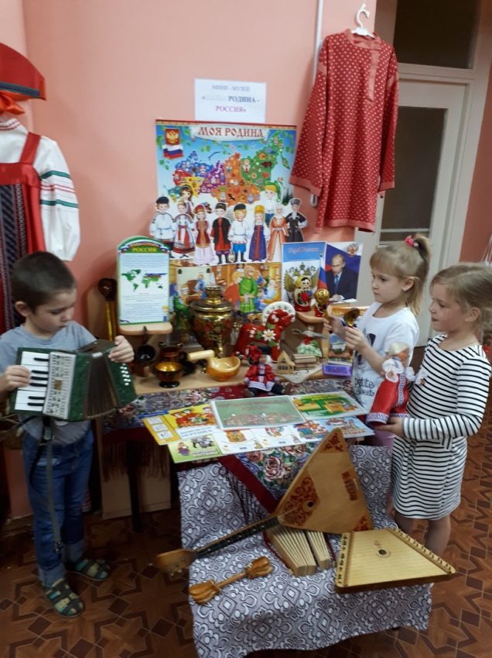
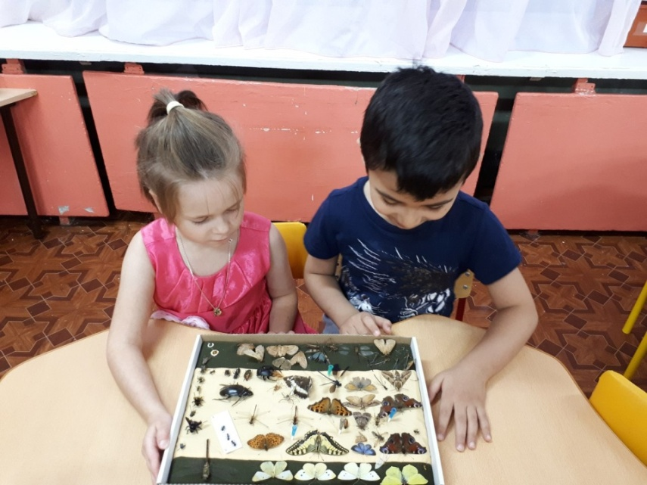

Slide 14
Конфуций:
«Я слышу - и забываю.
Я вижу - и вспоминаю.
Я делаю - и постигаю»

Slide 15
Современный язык: То, что слышим, - 10%. То, что видим, - 50%. То, что делаем, - 90%.

Slide 16
«…Русский народ не должен терять своего нравственного авторитета среди других народов…
Мы не должны забывать о своем культурном прошлом…»
Д.С. Лихачев

